Slide 1
PROGRAMA ESCOLA SENSE VIOLÈNCIES
DOSSIER PRESENTACIÓ CURS 24-25

Slide 2
INTRODUCCIÓ
Benvinguts al Programa Escola sense Violències de la Fundació Barça per escoles de Primària de Catalunya.
Dissenyat sota el marc legal de la LOPIVI el Programa Escola sense Violències posa l'interès superior de l’infant al centre a fi de promoure entorns segurs i protectors davant qualsevol forma de violència que pugui patir un infant o adolescent en els seus diferents àmbits de convivència.
El programa proporciona recursos per la prevenció, detecció i intervenció davant possibles situacions de risc i poder afavorir el benestar emocional i el desenvolupament integral dels infants i adolescents.
HEM D’ACTUAR...
L'exposició a la violència durant la infància i l'adolescència té conseqüències devastadores que afecten el creixement personal, la socialització i el procés educatiu dels joves. Us compartim algunes dades:
Notes:
Algunes dades que es poden combinar amb aquestes: Dades de la OMS pel maltractament infantil: 36% abús psicològic, 23% abús físic, 16% de negligència, 18% de les noies abusades sexualment i 8% dels nois abusats sexualment. Font: https://apps.who.int/violence-info/child-maltreatment/
Crec que una dada important es que el 90% de la violència no se reporta a cap institució oficial (https://apps.who.int/iris/handle/10665/326375) i les víctimes no solen rebre suport durant la infància.
También dejo la pàgina del Consejo de Europa (campaña uno de cada cinco): https://human-rights-channel.coe.int/stop-child-sexual-abuse-in-sport-es.html

Slide 3
PUNTS CLAUS
Eina de desplegament de les funcions del COCOBE!
Per la figura de COCOBE implica desplegar les seves funcions de forma sistematitzada i planificada tant amb la formació de tot el personal del centre, com amb les activitats per tots els alumnes de primària.
Formació per tot el personal flexible i asincrònica. Convidem tot personal docent o no docent del centre a la formació (monitors de menjador, mestres de secundària del mateix centre, secretaria...) a fi que tothom al voltant de l’infant sigui un agent de protecció.
Alumnes de Primària. Unitats dissenyades per tots els alumnes de primària.
Educació Infantil (opcional). Formació específica pel professorat d’educació infantil i sessions pels infants.
Creixement Continu: La implementació anual del programa assegura una preparació contínua dels docents per detectar i abordar situacions de risc.
El programa s’ofereix obertament i gratuïtament per ser implementat de forma autònoma a tot el centre.
Notes:
M’encanta, sobre tot el missatge “AVANCEU-VOS!”

Slide 4
EL VOSTRE PAPER: ACCIÓ I BENEFICI
DURACIÓ
Implementació anual i de forma consecutiva a fi que els docents es trobin preparats per la detecció i atenció a possibles revelacions o situacions de risc.
OBJECTIU
Capacitar l’escola en la prevenció, detecció i intervenció davant qualsevol tipus de violència a la infància segons la LOPIVI
QUÈ i COM
Formació on line asíncrona a tot el claustre sobre victimització, requerida per la LOPIVI. Formació extensible al personal no docent, així com personal de Secundària i Ed. Infantil.
Unitats per l’alumnat. Unitats per implementar pels tutors i mestres d’Educació Física.
EI - 2 unitats (1 + 1 de psicomotricitat) Opcional
CI - 3 unitats (2 + 1)
CM - 5 unitats (3 + 2)
CS - 5 unitats (3 + 2)
Kit de recursos per les famílies
Acompanyament pedagògic
Recursos complementaris sobre protecció integral a la infància
Acreditació pròpia Diploma #EscolaSenseViolències
CAMPUS ON LINE
QUI
TOTS ELS/LES DOCENTS i no docents en contacte habitual amb l’alumnat
ALUMNES PRIMÀRIA (INFANTIL opcional)
FAMÍLIES
Moodle pel contingut i acompanyament de totes les fases del programa
INSCRIU JA EL TEU CENTRE AQUÍ: https://bit.ly/3SSG9V7 indicant codi del centre i persona de contacte
Notes:
Me gusta mucho cómo está simplificado ☺ Quizás “prevenció” i “atenció”. Sé que no suena tan Lindo, pero más que prevenir estamos actuando frente a la violència que ya ocurre...

Slide 5
ENFOCAMENT DEL PROGRAMA
L’ESPORT com eina de prevenció de la violència aporta:
Marc teòric:
Educació emocional: RULER
Habilitats socials: HELLISON Educació en valors: PALOU
Victimologia del desenvolupament: FINKELHOR
Un escenari per a la detecció precoç
Facilitador per incidir en factors de prevenció
Fomentar la presa de consciència dels nens/as sobre la relació entre les seves emocions, accions i valors a fi d’afavorir una bona convivència.
Tant l'impacte com el risc de violència afecta més a la infància que a altres col·lectius, pel seu estatus únic d'individu en desenvolupament.
Una persona que ha patit violència durant la infància té més probabilitats de patir-ne d'altres tipus en altres contexts.
La victimologia del desenvolupament permet entendre els efectes de la violència segons l’etapa que l'infant estigui travessant.
La violència a la infància pot afectar tots els àmbits (psicològic, físic, cognitiu, emocional, social, etc.) del desenvolupament de l'infant.
QUÈ CREC?
QUÈ SENTO?
QUÈ FAIG?
Notes:
No estoy familiarizado con las Fuentes que se mencionan aquí, sí que podria incluirse el marco de la Victimologia del desenvolupament (Finkelhor, 2007).

Slide 6
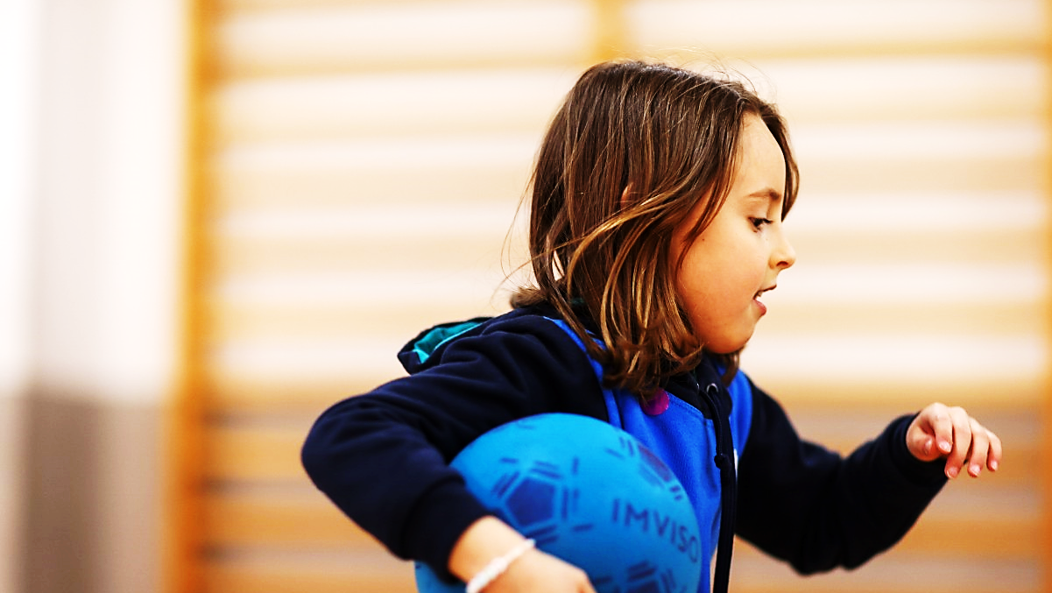
TIMELINE DEL PROGRAMA CURS 24-25
ABRIL – 1a QUINZENA SET
1
Inscripció escoles + personal del centre
1er TRIMESTRE
2n TRIMESTRE
3
Implementació de la vostra acció amb les unitats a Tutoria i Ed Física +
Retorn d’aplicació
3er TRIMESTRE
2
Formació +
Calendari del treball amb les unitats del programa
4
Qüestionaris de valoració i experiència durant el curs
#ESCOLASENSEVIOLÈNCIES
Notes:
Me gusta el logo tipo distintivo, creo que quienes hacen estos programes deberían poder ponerse como un cierto sello de Escuela protectora.

Slide 7
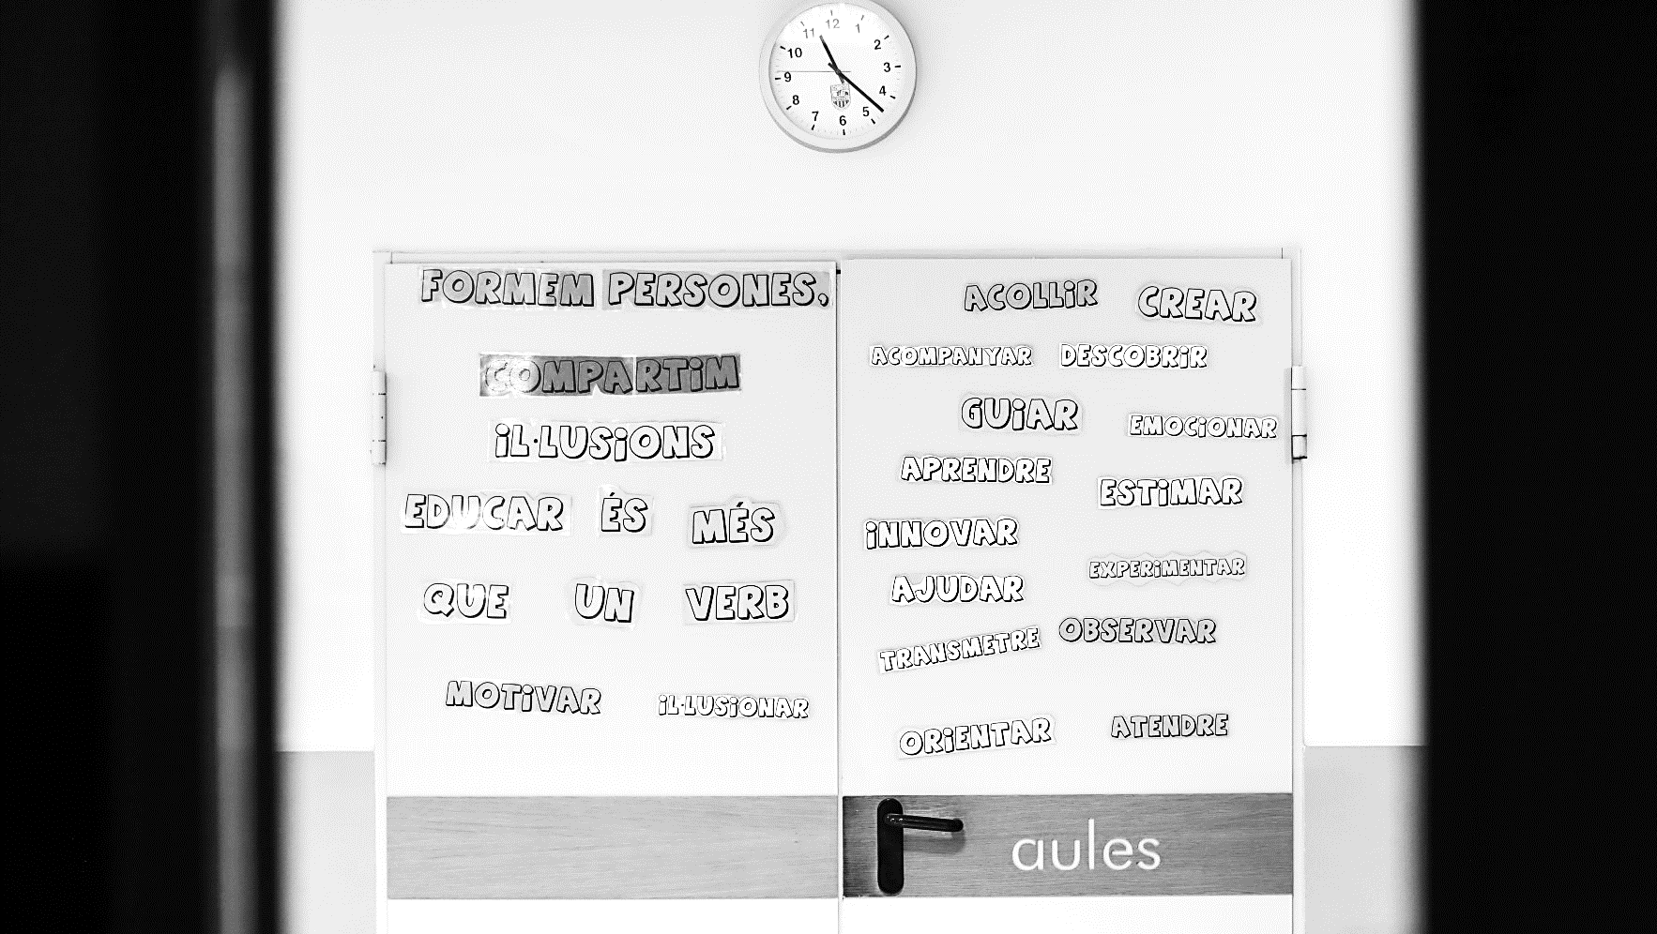
FORMACIÓ PER L’EQUIP DEL CENTRE: MÒDULS
Violencies
Definició Extensió
Detecció
Indicadors Factors
Revelació
Reaccions Respostes
Marc Legal
Accions LOPIVI
Notificació
Protocols Circuits
Suport
Estratègies Quotidianes
Formació en Línia asíncrona per acompanyar l’acció de la vostra persona COCOBE. Contingut alineat amb el darrer document Protocol d’actuació davant de qualsevol tipus de violència en l’àmbit educatiu del Dept. d’Ensenyament.
FORMACIÓ PER TOTES ELS PROFESSIONALS DEL CENTRE
7

Slide 8
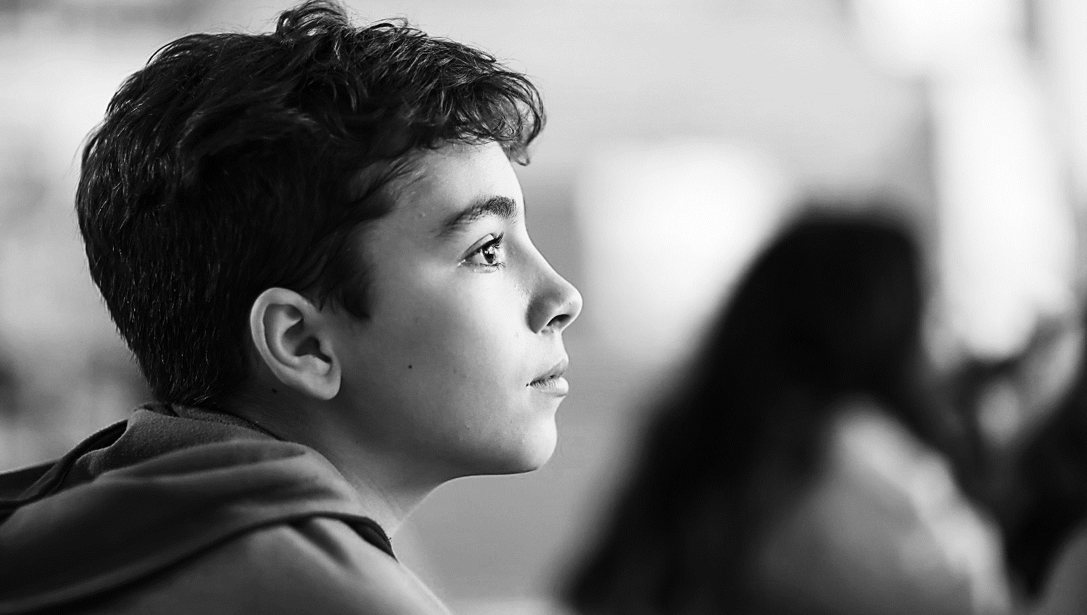
EL RECORREGUT DELS I LES ALUMNES
Resum/ Recordatori
Estratègies d’auto-protecció
Situacions potencialment violentes
El benestar, responsabilitat de tothom
UNITATS D’Ed. Infantil a 6è
Drets dels Infants i LOPIVI
8

Slide 9
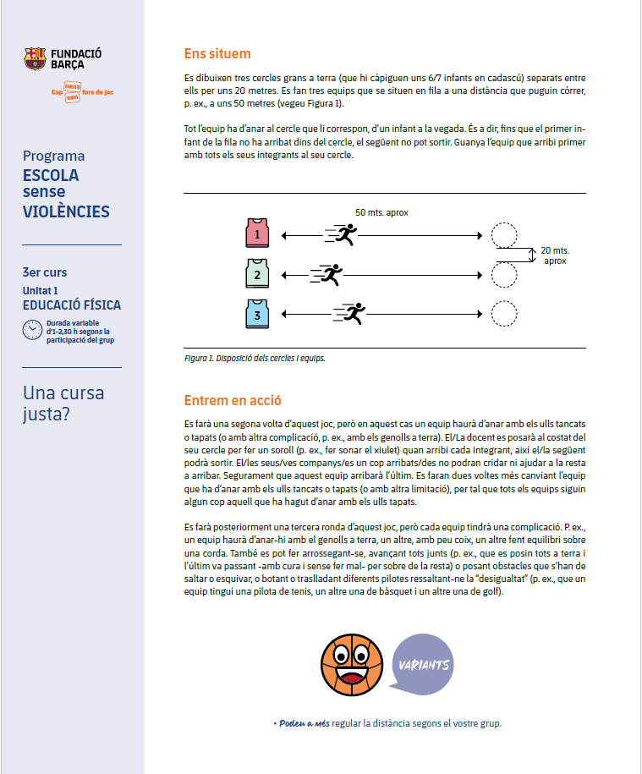
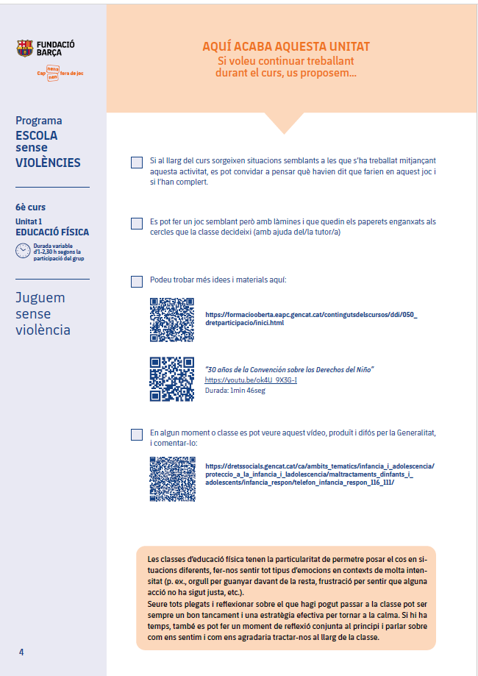
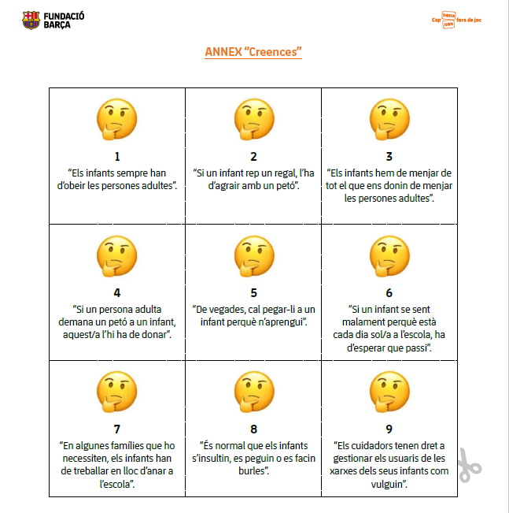
LES UNITATS DEL PROGRAMA
Infantil 3
Necessito estima per créixer!
I tu, com m’estimes?
Animals a la panxa! Estranyes sensacions
Això no m’agrada! Dir i respectar el “no”
Com soc? Parts del cos
On ho sento? El cos em diu que em cal ajut
INTRODUÏM A INFANTIL
Infantil 4
Infantil 5
9

Slide 10
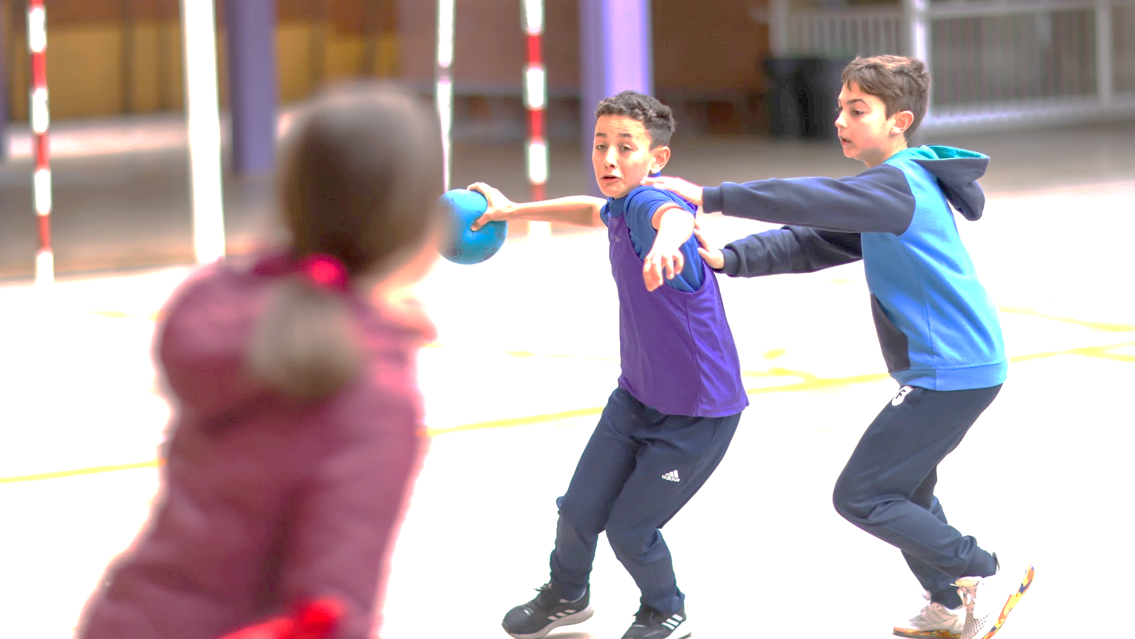
LES UNITATS DEL PROGRAMA
3r PRIMÀRIA
Identificar drets i deures, hem de créixer en harmonia La violència mai no és culpa de qui la pateix, posem-hi fre No és no, posar límits i donar suport a d'altres Secrets, què es guarda i què no Aturar el cicle de violència
SEGUIM A CI i CM!
1r PRIMÀRIA
Diferenciar el que fem sols i per què necessitem als grans La importància de respectar les regles per cuidar-nos Atribuint responsabilitats: Qui ha d’actuar?
4rt PRIMÀRIA
Identificar drets vulnerats, qui n'és responsable Així no juguem! proposem solucions Classificar situacions, respectem el nostre espai i els dels altres M’ajudes? què puc fer o a qui li puc demanar ajut Com en sabem! foment del suport a les víctimes i la petició d’ajut
2n PRIMÀRIA
Usant el meu cos per saber si em cal ajut....
Identificar persones de confiança per demanar ajut Classificar situacions: Ho expliquem? A qui?
10

Slide 11
LES UNITATS DEL PROGRAMA
I CONCLOEM EN CICLE SUPERIOR
5è PRIMÀRIA
Ja som més grans: Drets i responsabilitats
Aquí ens cuidem! Benestar propi, dels altres i del grup Identificar riscs: Sabem fer servir les xarxes?
Això sí que no! Posar límits i demanar ajut
Corrent a trobar una solució a cada situació
6è PRIMÀRIA
Com actuem per fer respectar els nostres drets?
Culpa o responsabilitat? Assumir, reparar i resoldre Presa de decisions sobre situacions de conflicte Ens fem entendre i demanem ajut
Com en sabem! Apliquem el que hem après a diverses situacions.
11

Slide 12
PRINCIPALS RESULTATS
Un pas cap el canvi. A continuació s’exposen les valoracions dels mestres en relació als continguts del programa:
VALORACIÓ / IMPACTE
Unitats ben estructurades,
comprensibles i fàcils d’auto aplicar i d’ajustar a la realitat del grup
L’esport i el joc facilita molt bona acollida per part de l’alumnat i dona visibilitat a situacions abans encobertes
MATERIAL DIDÀCTIC
ESPORT
L’esport com a element vertebrador,
que no té cap altre programa
La marca Barça com a element motivador pels infants
COMPARTIR
BARÇA
Notes:
Si quieren podemos mirar de actualitzar esto con datos de nuestro programa.

Slide 13
TESTIMONIS
Us compartim un recull de testimonis de docents i direccions de centre que han aplicat el programa el darrer curs:
“Un gran avantatge d'aquest programa és que el professorat es sent més preparat per gestionar els casos de violència que trobem o els que ja tenim identificats“
Cap d’estudis i Referent/coordinadora de Benestar del Centre
“Mitjançant programes contra la violència en àmbits educatius, es pot prevenir, ajudar a prendre’n consciència i a aturar situacions que ja són presents i actives en el moment”
Direcció de centre
““Inclús en grups molt difícils o moguts, volen repetir les activitats i treballen molt bé. A Educació Física ens està ajudant a descobrir coses que potser a l'aula no es veuen"
Especialista d’Educació Física
"Les sessions donen molt de joc, podem treballar continguts complexos de manera molt ben adaptada. Per exemple, han entès molt bé el que significa vulnerar un dret i demanar ajuda"
Tutora de 4t
INSCRIU EL TEU CENTRE AQUÍ: https://bit.ly/3SSG9V7 indicant codi del centre i persona de contacte
Notes:
Si quieren podemos mirar de actualitzar esto con datos de nuestro programa.

Slide 14
Programa ESCOLA sense VIOLÈNCIES
infanciasenseviolencies@fcbarcelona.cat

